Slide 1
Servlet

Slide 2
서블릿의 핵심 메서드
서블릿의 핵심 메서드
interface
Servlet
구현
GenericServlet
abstract class
Servlet interface를 구현해야 하지만
이는 복잡하기 때문에 우리는
HttpServlet을 상속 받아서 구현하면 됨
HttpServlet
abstract class
doGet()
doPost()
doPut()
doDelete()
init() and destroy()
우리가 작성한
클래스에서 필요한 부분 재정의
(HttpServlet의 subclass)
최소 하나 이상의 메소드
오버라이딩 해야 함
REST API Method(GET, POST, PUT, DELETE)

Slide 3
서블릿 프로그램의 불편함
HttpServlet 상속
public class BaseServlet extends HttpServlet { protected void doGet(HttpServletRequest request, HttpServletResponse response) throws ServletException, IOException { } }
HttpServlet을 상속받아야 함
HttpServletRequest와 HttpServletResponse가 메소드에 따라 다님

Slide 4
서블릿 프로그램의 불편함(Servlet Mapping)
DD파일 이용
어노테이션 사용
<servlet>
<servlet-name>memberRegister</servlet-name>
<servlet-class>com.web.servlet.MemberRegister</servlet-class>
</servlet>
<servlet-mapping>
<servlet-name>memberRegister</servlet-name>
<url-pattern>/register</url-pattern>
</servlet-mapping>
@WebServlet("/hello") public class BaseServlet extends HttpServlet {

Slide 5
Servlet Mapping
MVC코드
매번 getRequestDispatcher를 호출
view이름 지정을 위해 jsp파일에 prefix와 suffix를 붙임(중복)
public class BoardController extends HttpServlet{
private BoardDAO boardDAO = new BoardDAO();
@Override
protected void service(HttpServletRequest req, HttpServletResponse resp) throws ServletException, IOException {
ArrayList<BoardDTO> boardDto;
boardDto = boardDAO.select();
req.setAttribute("boardDto", boardDto);
ServletContext context = req.getServletContext();
RequestDispatcher dispatcher =
req.getRequestDispatcher("/WEB-INF/views/board.jsp");
dispatcher.forward(req, resp);
. . .

Slide 6
Servlet Mapping
복잡한 JSP
board.jsp
<table width="700" border="3" bordercolor="lightgray" align="center">
<thead>
<tr>
<td>no</td><td>제 목</td><td>글쓴이</td><td>내용</td><td>작성일</td><td>조회수</td>
</tr>
</thead>
<%
List<BoardDTO> list = (List<BoardDTO>) request.getAttribute("boardDto");
for (BoardDTO dto : list) {
pageContext.setAttribute("dto", dto);
%>
<tr>
<td>${dto.id}</td>
<td>${dto.title}</td>
<td>${dto.writer}</td>
<td>${dto.contents}</td>
<td>${dto.regdate}</td>
<td>${dto.hit}</td>
</tr>
<%}%>
</table>

Slide 7
스프링 MVC

Slide 8
Front Controller 패턴
모든 요청은 일단 Front Controller라는 입구를 통과하고 여기서 분기되는 구조
MemeberController
MemberSevice
Request
Front Controller
BoardController
BoradService
요청 URL 파싱
OrderController
OrderService
Front Controller의 필요 기능
요청을 처리하기 위해 필요한 컨트롤러(bean) 찾기 → Handler Mapping, handler와 controller가 동일한 개념
컨트롤러의 특정 메소드 실행 → Handler Adapter
실행 결과를 Model(DTO)로 저장 → Model, ModelAndView
응답을 위한 View찾기 → ViewResolver
View를 렌더링하여 최종적으로 사용자에게 응답하기 → View

Slide 9
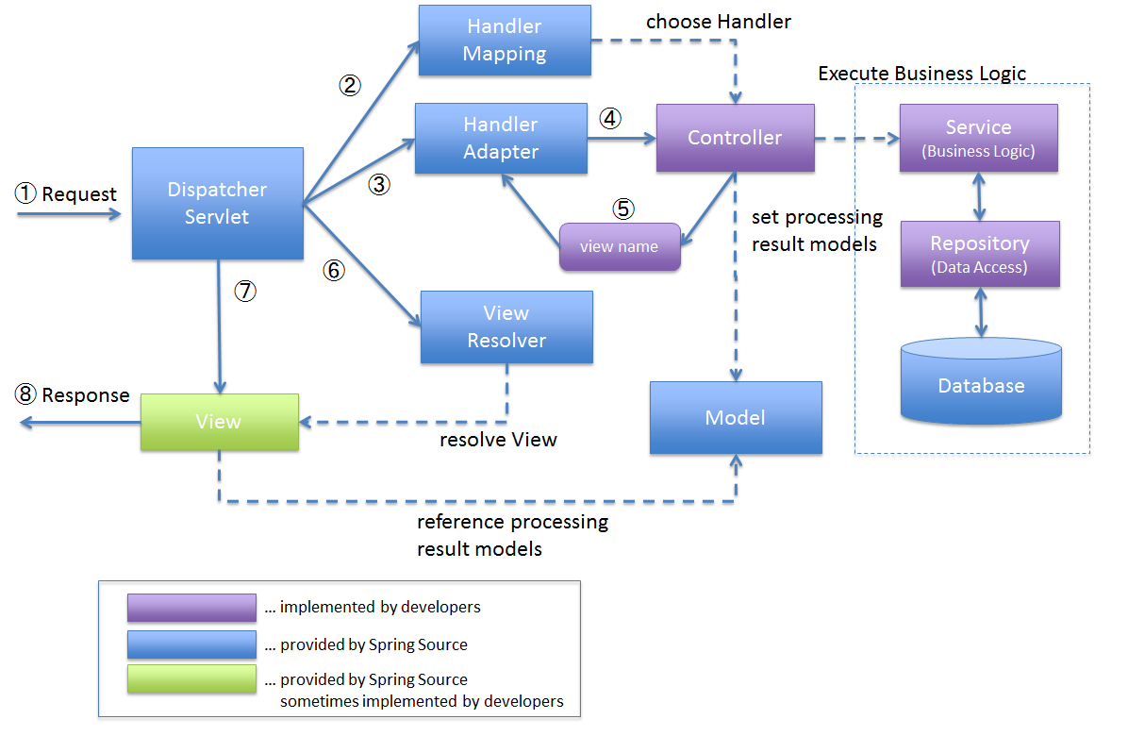
SpringMVC
Dispatcher
컴퓨터와 입출력 장치간에 개입하여 이들 사이의 연락이나 제어를 하기 위해 주기억 장치 내에 상주하는 루틴
https://terasolunaorg.github.io/guideline/1.0.1.RELEASE/en/Overview/SpringMVCOverview.html

Slide 10
DispatcherServlet
개요
HttpServlet을 상속 받은 서블릿
DispatcherServlet → FrameworkServlet → HttpServletBean → HttpServlet
DispatcherServlet도 Servlet의 생명주기와 비슷함
init(), doGet(), doPost(), service() 등등, 실제로 doService가 호출
스프링 부트는 내장 WAS(tomcat)을 띄울 때 DispacherServlet을 자동으로 등록
public class DispatcherServlet extends FrameworkServlet
↓
public abstract class FrameworkServlet extends HttpServletBean implements ApplicationContextAware
↓
public abstract class HttpServletBean extends HttpServlet
↓
public abstract class HttpServlet extends GenericServlet

Slide 11
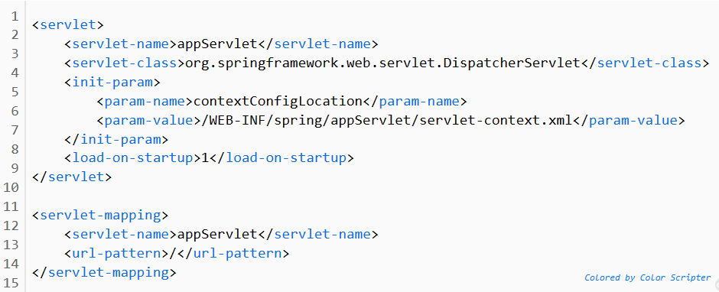
DispatcherServlet
직접 등록한다면..
web.xml 에 위 내용을 작성

Slide 12
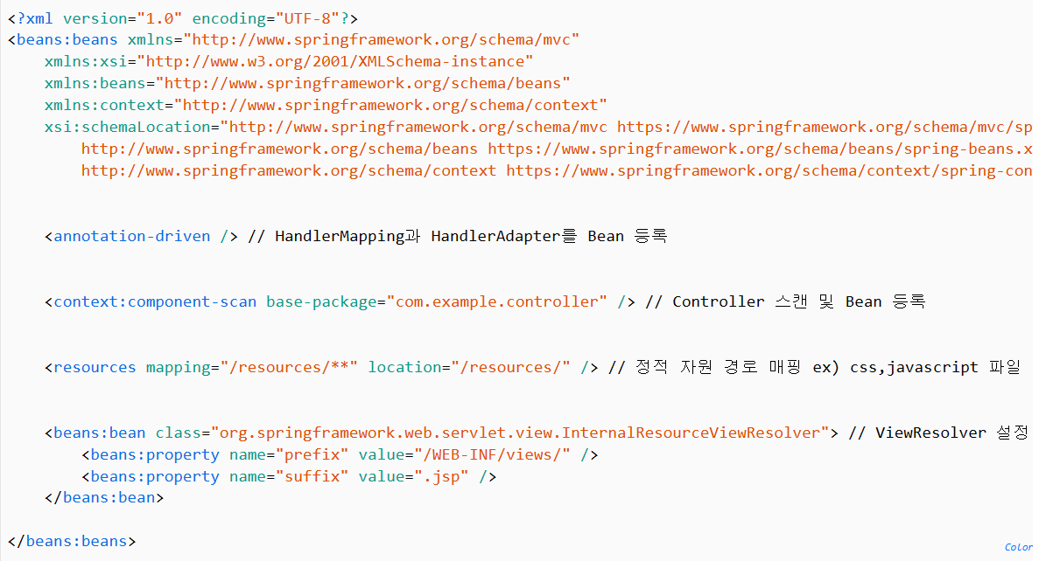
DispatcherServlet
직접 등록한다면..
DispatcherServlet 설정 파일

Slide 13
DispatcherServlet
주요 빈 타입
HandlerMapping
HandlerAdapter
ViewResolver
View
HandlerExceptionResolver: (웹 시스템에서) 발생하는 Exception처리
LocaleResolver: 클라이언트의 타임존과 locale을 결정
ThemeResolver: 웹 애플리케이션에 사용할 수 있는 테마를 결정
MultipartResolver: 파일 업로드 지원(jsp에선 cos.jar파일 사용)
FlashMapManager: 필요에 의해 Redirect를 할 때 데이터를 손쉽게 전달
DispactherServlet의 유연성
위의 기능은 인터페이스로 제공 → 따라서 인터페이스를 구현해서 DispatcherServlet에 등록 가능

Slide 14
DispatcherServlet
HandlerMapping과 HandlerAdapter
HandlerMapping은 등록된 컨트롤러를 찾는 역할
HandlerAdapter를 통해 컨트롤러의 메소드를 실행
최신의 스프링은 어노테이션을 이용하여 컨트롤러를 빈으로 등록
따라서 컨트롤러로 사용할 클래스에 적절한 어노테이션을 붙이고 이를 처리하는 단순한 방식
그러나 스프링에는 다양한 HandlerMapping과 HandlerAdapter가 존재
스프링이 처음부터 어노테이션 기반으로 동작한 것이 아니므로 1) 레거시 시스템에서 사용한 방식이 동작해야 하고 2) 다양한 컨트롤러 구현 방법을 지원해야 함
RequestMappingHandlerMapping과 RequestMappingHandlerAdapter를 대부분 사용

Slide 15
HandlerMapping
HandlerMapping의 종류
RequestMappingHandlerMapping(DefaultAnnotationHandlerMapping(deprecated) before Spring 3.1)
어노테이션 기반의 컨트롤러 사용
@RequestMapping, @Controller, @GetMapping, @PostMapping
BeanNameUrlHandlerMapping
스프링 빈의 이름 중에서 요청 url과 같은 것을 찾아서 반환
ex) /hello로 요청이 들어왔고 빈의 name이 "/hello"라면 매칭
ControllerClassNameHandlerMapping
URL과 일치하는 클래스 이름을 갖는 빈을 Controller로 사용
SimpleUrlHandlerMapping
URL 패턴에 매칭되는 지정 Controller를 사용(복수 지정 가능)

Slide 16
HandlerMapping
HandlerMapping 우선순위
@EnableWebMvc를 사용하는 경우(스프링부트도 EnableWebMvc사용)
RequestMappingHandlerMapping(가장 높음)
BeanNameUrlHandlerMapping
SimpleUrlHandlerMapping
➔ 어노테이션 기반을 선호

Slide 17
HandlerAdapter
HandlerAdapter의 종류
SimpleControllerHandlerAdapter
Controller 인터페이스의 구현체를 처리
요청을 forward
RequestMappingHandlerAdapter
RequestMappingHandlerMapping을 사용할 경우 선택되는 Adapter
SimpleServletHandlerAdapter
표준 서블릿 인터페이스인 javax.servlet.Servlet을 구현한 서블릿 클래스를 처리
HttpRequestHandlerAdapter
HttpRequestHandler 인터페이스의 구현체를 처리

Slide 18
HandlerAdapter
BeanNameUrlHandlerMapping과 SimpleControllerHandlerAdapter를 이용한 예시
jpa.jpashop 밑에 study → springmvc 패키지 생성 → ControllerBase 클래스 생성
http://localhost:8080//springmvc/controller-base 요청
콘솔 확인
@Component("/springmvc/controller-base") public class ControllerBase implements Controller { @Override public ModelAndView handleRequest(HttpServletRequest request, HttpServletResponse response) throws Exception { System.out.println("ControllerBase"); return null; } }

Slide 19
ViewResolver
ViewResolver의 역할
뷰의 논리 이름을 물리이름으로 바꿈
"/WEB-INF/views/board.jsp"
논리적 이름: board
물리적 이름: /WEB-INF/views/board.jsp
순차적으로 적절한 ViewResolver를 찾음
ViewResolver의 종류
(jsp) InternalResourceViewResolver
(Thymeleaf)ThymeleafViewResolver
(velocity) VelocityViewResolver
(freemarker) FreeMarkerViewResolver
(mustache) MustacheViewResolver
(빈 이름으로 뷰를 찾음) BeanNameViewResolver

Slide 20
View
View의 역할
템플릿에 데이터를 넣고 html파일 생성을 위해 rendering 수행
view.render 호출
템플릿 엔진에 따라 문서를 만들어내는 문법이 다르므로 이를 해석해서 렌더링할 수 있는 해당 view가 있어야 함
<th th:text="#{seedstarter.datePlanted}">Date Planted</th>

Slide 21
템플릿 엔진
템플릿 엔진(Template Engine)이란
지정된 템플릿 양식에 데이터를 포함하여 결과 문서(HTML)를 생성하는 소프트웨어 혹은 모듈
종류
서버 사이드
서버 측에서 DB, API로부터 가져온 정보를 미리 정의된 Template에 넣어서, 서버 측에서 html을 그려서 클라이언트에 내림
Thymeleaf(Spring에서 권장), JSP(war로 패키징하는 불편함, 느린속도 등의 문제), Freemarker(비추)
클라이언트 사이드
클라이언트는 서버에서는 필요한 데이터만 받은 뒤에 데이터(json형태)를 template의 적절한 위치에 replace하고 다시 DOM 객체에 동적으로 그림
React, Vue

Slide 22
ViewResolver
ModelAndView추가
View작성
main → resources → templates → index.mustache생성
@Component("/springmvc/controller-base") public class ControllerBase implements Controller { @Override public ModelAndView handleRequest(HttpServletRequest request, HttpServletResponse response) throws Exception { System.out.println("ControllerBase"); return new ModelAndView("index"); } }
<body>
<h1> Welcome Page! </h1>
</body>

Slide 23

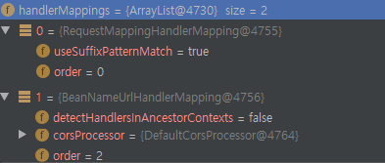
스프링에서 제공하는 것 이외에 추가적인 설정이 필요할 때
MVC 관련 bean들을 커스터마이징 하고 싶다면?(빈의 우선순위를 변경하고 싶다면)
@EnableWebMvc → 어노테이션 기반의 SprngMVC를 구성할 때 필요한 Bean을 자동 설정
@Configuration
@EnableWebMvc
public class MvcConfig implements WebMvcConfigurer {
자동으로 등록
RequestMappingHandlerMapping
RequestMappingHandlerAdapter
@EnableWebMvc: 이 어노테이션을 붙이면 스프링부트가 제공하는 기본 설정을 무시
기존에 설정된 bean 설정을 유지하고 기능을 확장하고 싶다면 @EnableWebMvc 없이 WebMvcConfigurer 타입의@Configuration 클래스를 추가

Slide 24
WebMvcConfigurer
@EnableWebMvc
WebMvcConfigurer interface implements default methods → just override what you need
@Configuration
@EnableWebMvc
public class MvcConfig implements WebMvcConfigurer {
@Override
public void configureDefaultServletHandling(DefaultServletHandlerConfigurer configurer) {
configurer.enable();
}
@Override
public void configureViewResolvers(ViewResolverRegistry registry) {
registry.jsp("/WEB-INF/view/", ".jsp");
}
}

Slide 25
WebMvcConfigurer
InternalResourceViewResolver
@Override
public void configureViewResolvers(ViewResolverRegistry registry) {
registry.jsp("/WEB-INF/view/", ".jsp");
}
@Bean
public ViewResolver viewResolver() {
InternalResourceViewResolver vr = new InternalResourceViewResolver();
vr.setPrefix("/WEB-INF/view/");
vr.setSuffix(".jsp");
}
prefix + view name+ suffix →
/WEB-INF/view/hello.jsp

Slide 26
DispatcherServlet 흐름
DispatcherServlet의 동작 상세
DispatcherServlet의 (doService 안에 있는)doDispatch에서 핵심 코드가 동작

Slide 27
부록

Slide 28
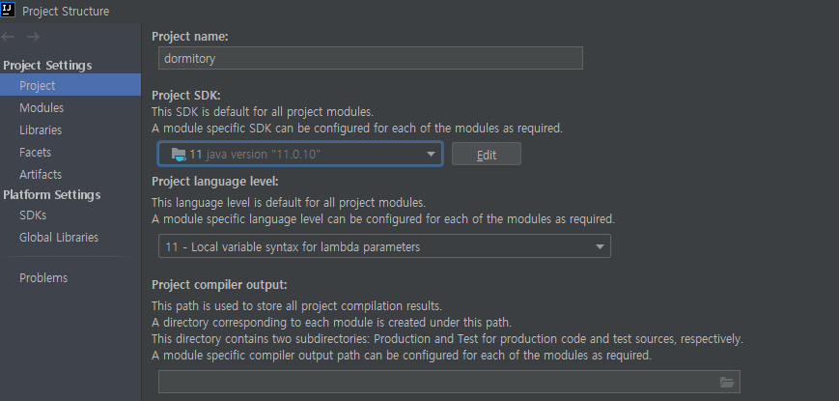
빌드가 안될 때 해결 방법
오라클 JDK 11 설치
File → Project Structure → Project SDK 항목에 설치한 jdk가 지정되어 있는지 확인

Slide 29
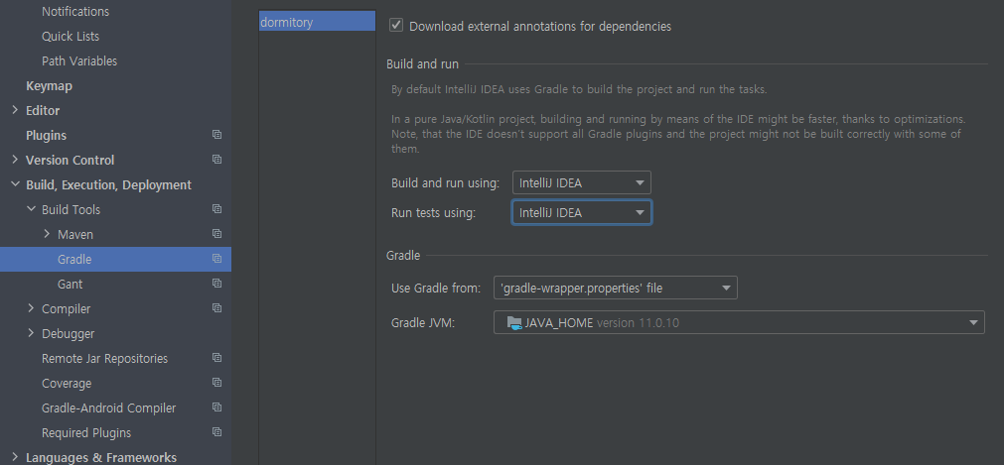
빌드가 안될 때 해결 방법
오라클 JDK 11 설치
File → Settings
Build and run using → IntelliJ IDEA
Build tests using --> IntelliJ IDEA
Gradle JVM → 설치한 자바 11 지정
방화벽에 의한 문제
https://ink1234.tistory.com/10
https://blog.naver.com/PostView.nhn?blogId=fhdgofhdgo&logNo=221692770741

Slide 30
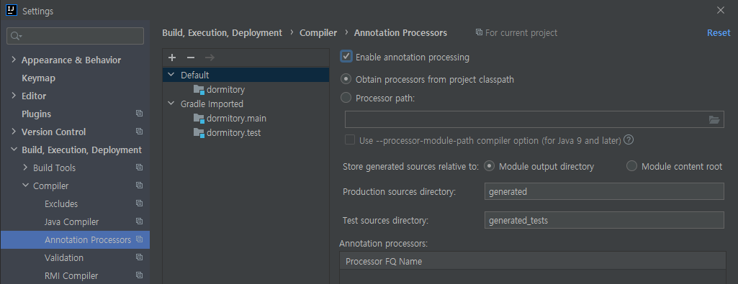
롬복
롬복 설정(인텔리제이 기준)
Settings → Build, Execution, Deployment → Annotation Processors → Enable annotation processing

Slide 31
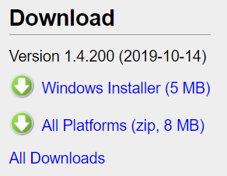
H2데이터베이스
H2 장점
스프링 부트가 지원하는 인메모리 관계형 데이터베이스
인메모리로 띄우면 애플리케이션을 재시작할 때마다 초기화
별도의 설치가 필요 없음
로컬 환경, 테스트 환경에서 많이 사용
설치
http://h2database.com → All Platforms를 다운 받아 적절한 곳에 압축 풀기

Slide 32
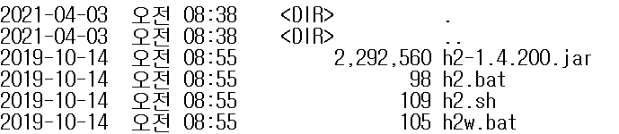
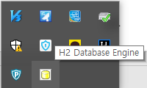
H2데이터베이스
실행
리눅스 계열: h2.sh 실행
윈도우: h2.bat 실행
윈도우: 윈도우 시스템 트레이에서 H2아이콘 클릭

Slide 33
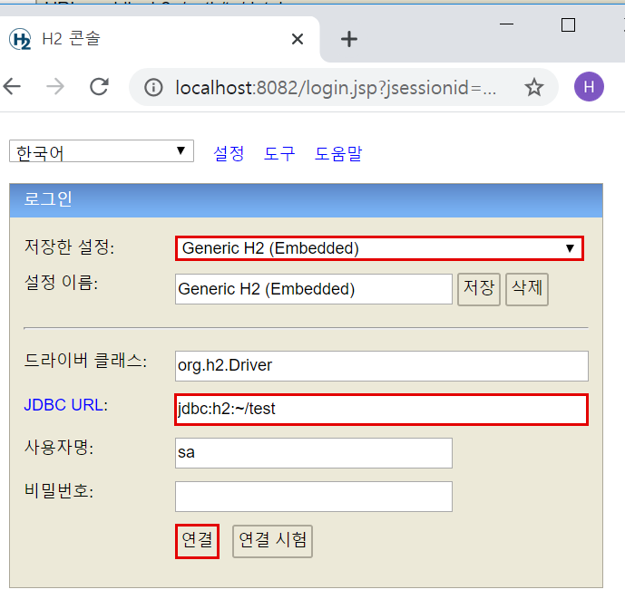
H2데이터베이스
H2 데이터베이스 생성
그냥 연결하려고 하면 Database not found, either pre-create it or allow remote database creation (not recommended in secure environments) 에러가 발생
연결이 성공하면
C:\Users\user에 test.mv.db파일이 생성됨
jdbc:h2:~/test

Slide 34
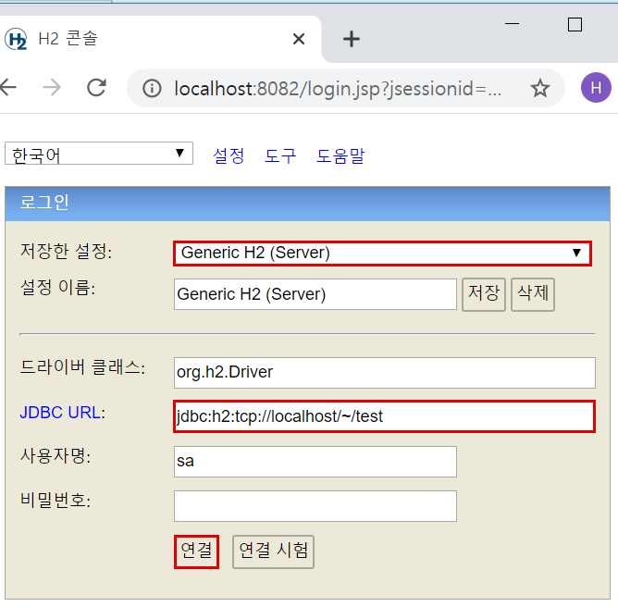
H2데이터베이스
H2 데이터베이스 접속
다시 첫 화면으로 가서
저장한 설정: Generic H2 (Server)
JDBC URL: jdbc:h2:tcp://localhost/~/test
를 입력하고 연결을 클릭
H2데이터베이스 연결이 잘 안되는 수강생은 MySQL과 같은 다른 DB를 사용해도 무방
프로젝트 생성 시 자신이 사용할 DB 선택

